Slide 1
머신러닝 특강
선형회귀
20142485 김성수

Slide 2
앞의 수업 내용 요약
텐서플로의 용어, 변수 선언법
NUMPY 사용법
Matplotlib 사용법
텐서보드 사용

Slide 3
머신러닝(1) – 선형회귀
선형회귀 (Linear regression) : 종속변수 y와 독립변수들간의 관계를 표현하는 방법
독립변수가 1개일 시 2차원 직선으로 표현되며,
2개 이상일 시 3차원 평면으로 표현된다.
알고리즘 개념이 복잡하지 않고, 다양한 문제에 폭 넓게 적용이 가능한다.

Slide 4
머신러닝(1) – 선형회귀
회귀 – 유전학에서 나온 용어로 ‘사람의 키는 평균으로 회귀한다‘라는 의미이다.
머신러닝에서 회귀식으로 최소제곱법을 사용하게 되는데 이 최소제곱법의 아이디어가 실제 값과 예측 값의 차이가 최소가 되는 지점을 찾는 것이다.

Slide 5
선형 회귀 in tensorflow
1000개의 난수를 학습해 결과를 예측해 보기
필요한 라이브러리
1. tensorflow
2. numpy
3. matplotlib

Slide 6

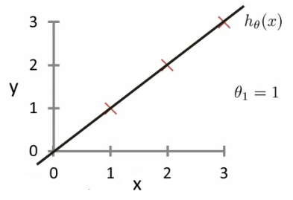
선형 회귀 in tensorflow
1개의 독립변수 x가 종속변수 y에 미치는 영향을 알아보자
계산식 :

Slide 7
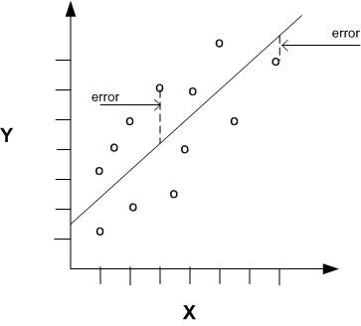
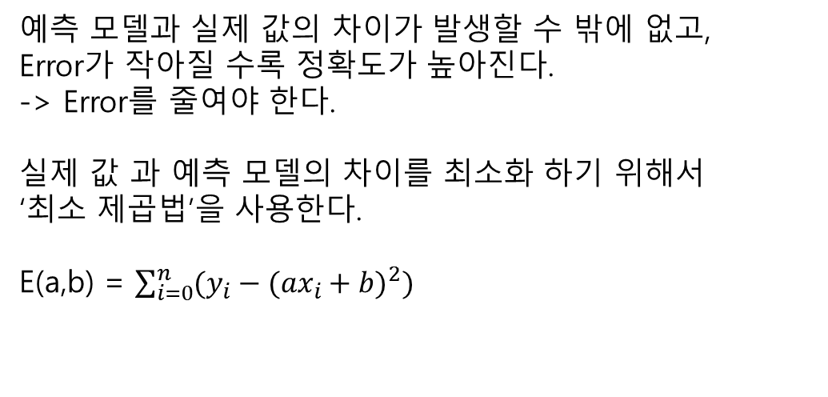
선형 회귀 in tensorflow
예측 모델과 실제 값의 차이가 발생할 수 밖에 없고,
Error가 작아질 수록 정확도가 높아진다.
-> Error를 줄여야 한다.
실제 값 과 예측 모델의 차이를 최소화 하기 위해서
‘최소 제곱법’을 사용한다.
E(a,b) = $\sum_{i=0}^{n}{(y_{i}−{({ax}_{i}+b)}^{2})}$
https://docs.oracle.com/cd/B28359_01/datamine.111/b28129/regress.htm#DMCON005

Slide 8
선형 회귀 in tensorflow
실제 구현을 해보도록 하자.
https://docs.oracle.com/cd/B28359_01/datamine.111/b28129/regress.htm#DMCON005

Slide 9
선형 회귀 in tensorflow
point_num = 1000
x_data = [0]*point_num
y_data = [0]*point_num
난수로 뿌려질 데이터 값인 x, y를 각각 저장하기 위한
list 자료형 생성
x_data[i] = np.random.normal(0.0, 0.5)
# x 축 방향으로 0.55의 분산을 갖는 정규분포 난수 생성
y_data[i] = x_data[i]+ np.random.normal(0.0, 0.3)
# x 축 방향에 대해 생성된 난수를 y축 방향으로 0.03의 분포를 가지도록 난수 생성
plt.plot(x_data,y_data,'ro')
plt.xlabel('X')
plt.ylabel('Y')
plt.show()
난수로 뿌려진 데이터 x,y의 값을 시각화

Slide 10
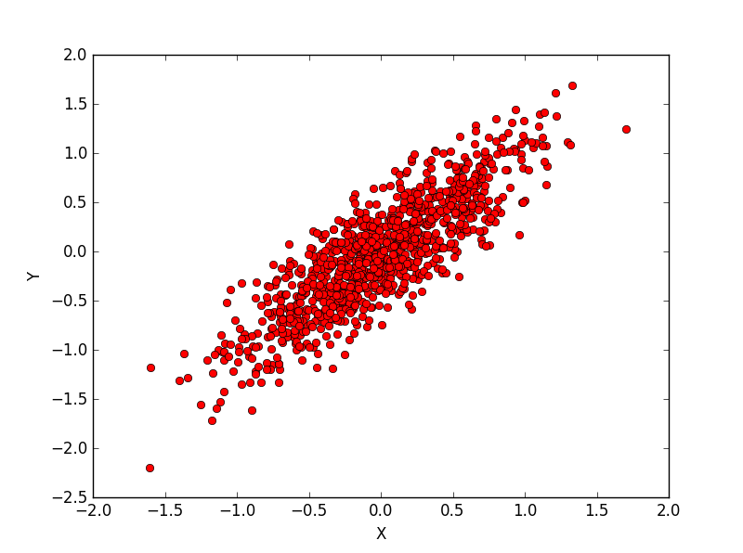
선형 회귀 in tensorflow
point_num = 1000
x_data = [0]*point_num
y_data = [0]*point_num
난수로 뿌려질 데이터 값인 x, y를 각각 저장하기 위한
list 자료형 생성
x_data[i] = np.random.normal(0.0, 0.5)
# x 축 방향으로 0.55의 분산을 갖는 정규분포 난수 생성
y_data[i] = x_data[i]+ np.random.normal(0.0, 0.3)
# x 축 방향에 대해 생성된 난수를 y축 방향으로 0.03의 분포를 가지도록 난수 생성
plt.plot(x_data,y_data,'ro')
plt.xlabel('X')
plt.ylabel('Y')
plt.show()

Slide 11
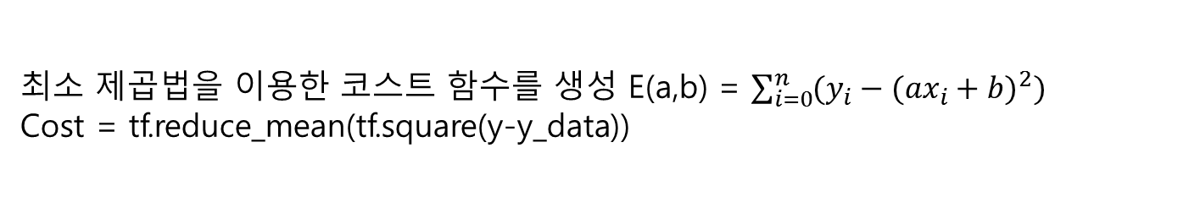
선형 회귀 in tensorflow
선형 회귀 계산식에 필요한 변수 초기화
W = tf.Variable(tf.random_uniform([1], -1.0, 1.0),name='W')
b = tf.Variable(tf.zeros([1]),name='b')
예측 모델을 생성
model = W * x_data + b
최소 제곱법을 이용한 코스트 함수를 생성 E(a,b) = $\sum_{i=0}^{n}{(y_{i}−{({ax}_{i}+b)}^{2})}$
Cost = tf.reduce_mean(tf.square(y-y_data))

Slide 12
선형 회귀 in tensorflow
선형 회귀 계산식에 필요한 변수 초기화
W = tf.Variable(tf.random_uniform([1], -1.0, 1.0),name='W')
b = tf.Variable(tf.zeros([1]),name='b')
예측 모델을 생성
model = W * x_data + b
코스트 함수를 생성
cost = tf.reduce_mean(tf.square(y-y_data))

Slide 13
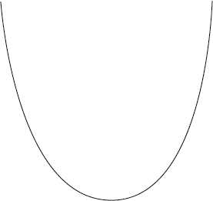
선형 회귀 in tensorflow
최소 제곱법을 통해 생성된 코스트 함수를 최소화 시키는 작업이 필요하다.
Cost = tf.reduce_mean(tf.square(y-y_data))
최소 값을 찾는 방법으로 사용되는 것이 ‘경사 하강법＇이다.
미분을 이용해 기울기 값이 최소가 되는 지점을 찾아 가는 방법이다.

Slide 14
선형 회귀 in tensorflow
최소 제곱법을 통해 생성된 코스트 함수를 최소화 시키는 작업이 필요하다.
Cost = tf.reduce_mean(tf.square(y-y_data))
경사 하강법을 어떻게 구현해야 할 수 있을까?
텐서플로우는 경사하강법을 구현 할 수 있는 함수를 제공해 준다.
tf.train.GradientDescentOptimizer(learning_rate)
그리고 경사하강법에 따라서 코스트를 최적화 시키는 함수로
tf.train.GradientDescentOptimizer.minimize(cost)를 사용하면 된다.

Slide 15
선형 회귀 in tensorflow
Matplotlib.pyplt로 출력하기 위해 사용자 함수를 작성
def plt_print():
plt.plot(x_data, y_data, 'ro')
plt.plot(x_data, sess.run(W) * x_data + sess.run(b))
plt.xlabel('x')
plt.ylabel('y')
plt.show()

Slide 16

선형 회귀 in tensorflow
세션을 열고 만든 모델을 실행해 봅시다.
with tf.Session() as sess:
sess.run(init)
for step in range(2000):
sess.run(train)
print(step, sess.run(W), sess.run(b))
print(step, sess.run(cost))
plt_print()

Slide 17
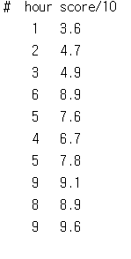
선형 회귀 in tensorflow (실습)
은탁이는 공공가치와 리더쉽 강의를 수강하고 있다. 기말고사가 1주일 남은 은탁이는 자신이 얼마만큼 공부하면 해당 강의를 Pass를 할 수 있을지 궁금하여 해당 과목을 들었었던 사람들에게 공부 시간과 시험 점수를 물어봐 사진과 같은 정보를 얻었다.

Slide 18
선형 회귀 in tensorflow (실습)
공공가치와 리더쉽은 기말고사가 70점을 넘기면 Pass 할 수 있는 수업이라고 하였을 때 X시간 만큼 공부하였을 때 은탁이의 기말고사 점수를 예측하고 최종 결과를 예측해 보자.
기말고사 성적은 음수가 나올 수 없으며 100넘을 넘길 수 없다.
텐서플로우에서 텐서의 크기를 비교하는 함수
tf.less_equal(a,b) : a가 b보다 작거나 같으면 True 반환
tf.greater_equal(a,b) : a가 b보다 크거나 같으면 True 반환

